Slide 1

T
CUAI 프로젝트 DA 3팀
2024.05.21
팀원: 성현우, 안상우, 이혜원
발표자 : 성현우

Slide 2
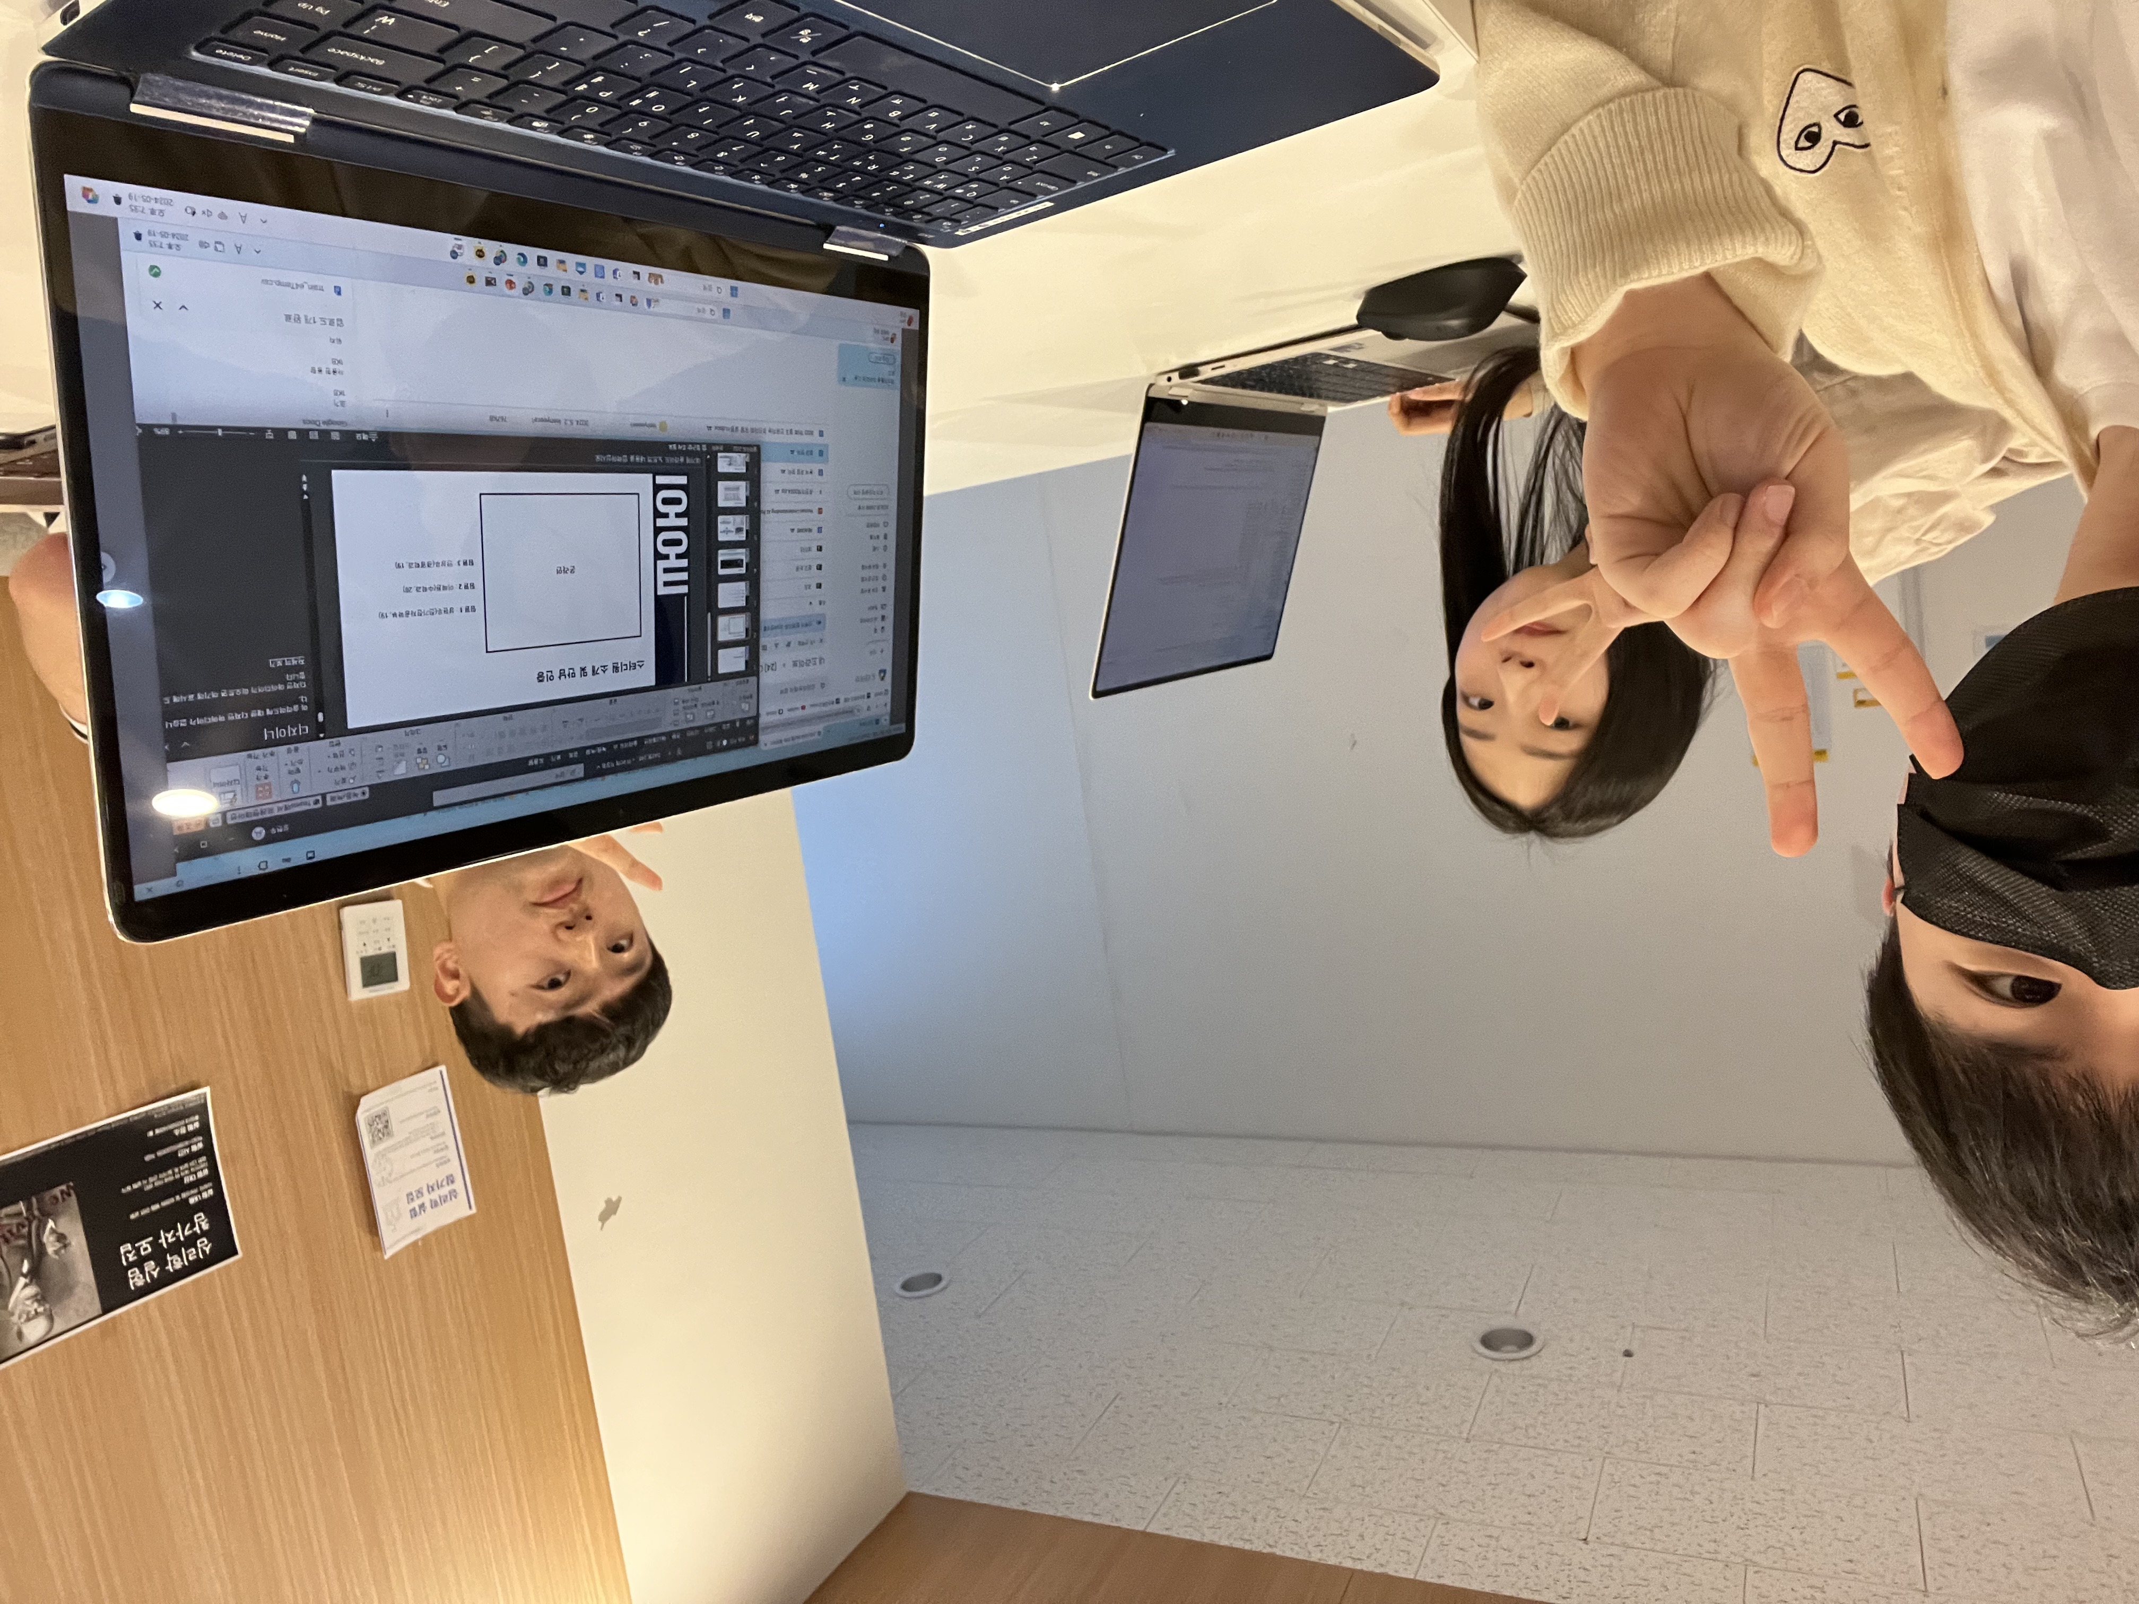
스터디원 소개 및 만남 인증
팀원 1 : 성현우(전기전자공학부, 19)
팀원 2 : 이혜원(수학과, 20)
팀원 3 : 안상우(경영학과, 19)

Slide 3

목차
01
Introduction
02
Data Overview / Goal
03
Data Pre-processing
04
Next Plan

Slide 4
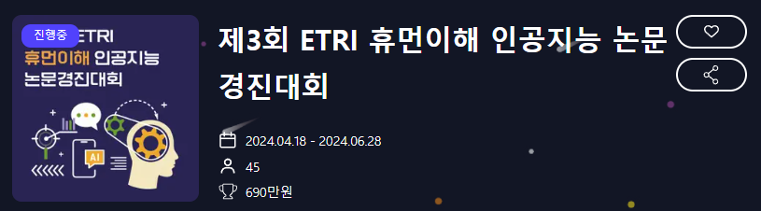
1. Introduction
“제 3회 ETRI(한국전자통신연구원) 주최 휴먼이해 인공지능 논문 경진대회”
<논문주제>
라이프로그 데이터셋을 이용하여 일상 경험에서의 다양한 지표(수면, 감정, 스트레스)를 인식 및 추론하기
https://aifactory.space/task/2790/overview

Slide 5
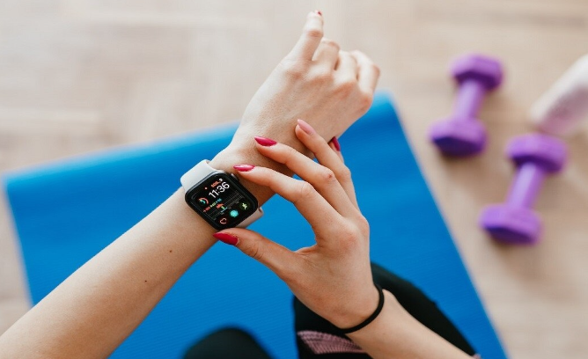
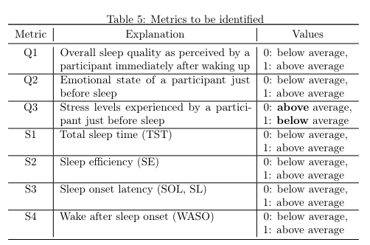
1. Introduction
“
”
사람의 행동과 감정을 이해하는 기술 연구를 가능케하기 위해
구축한 데이터셋을 활용하여 휴먼이해 인공지능 기술 연구를 발전시키고 창의적인 연구 진행
실제 웨어러블 디바이스로부터 수집된
사람의 행동 패턴으로 다양한 지표를 분석하는 인공지능 모델 설계
“평균 이상/이하의 이진 분류 모델”

Slide 6
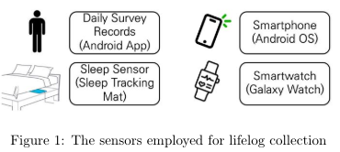
2. Data Overview / Goal
train, validation, test 데이터는 크게 4가지 수집 방법에 따라 구분된다.
Smartphone, Smartwatch로 부터 수집된 데이터 (독립변수)
Survey, Sleep Sensor로 부터 수집된 데이터 (종속 변수)
→ 이들 간 종속 관계로 구성되는 “Classification” 도출 필요

Slide 7
2. Data Overview / Goal
설문 지표
Q1: 전반적인 수면의 질
Q2: 감정 상태
Q3: 스트레스 상태
S1: 수면 시간
S2: 수면 효율
S3: 잠에 드는데 걸리는 시간(입면 잠복기, Sleep Onset Latency, SL)
→ S4: 입면 후 각성 시간(Wake After Sleep Onset, WASO)
추론해야 할 지표
수면 지표
설문지표는 daily survey records 데이터로부터 유도되었음
수면지표는 sleep sensor 데이터로부터 유도되었음

Slide 8
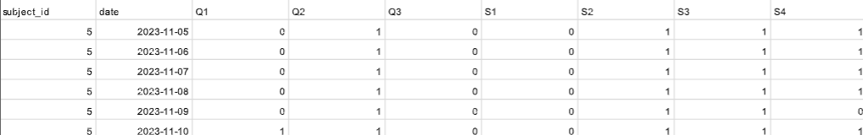
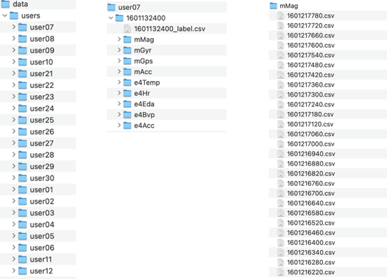
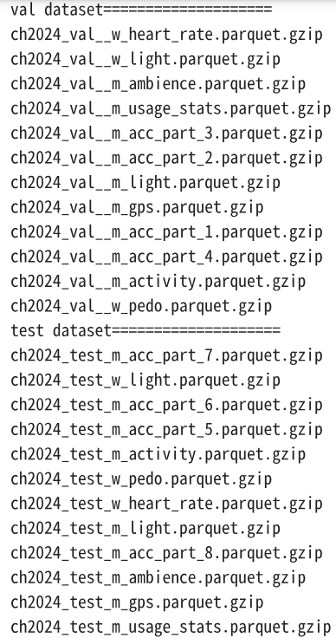
3. Data Pre-processing
Fig. 제출 파일 형식
Fig. train data 라이브러리 구조
Fig. validation data 라이브러리 구조

Slide 9
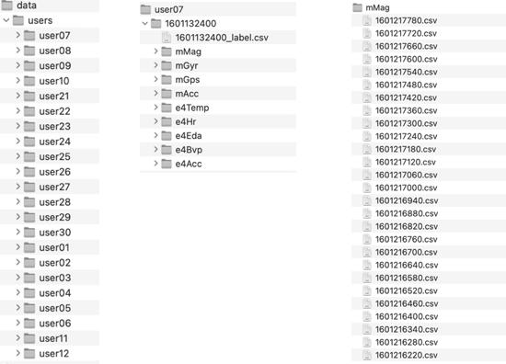
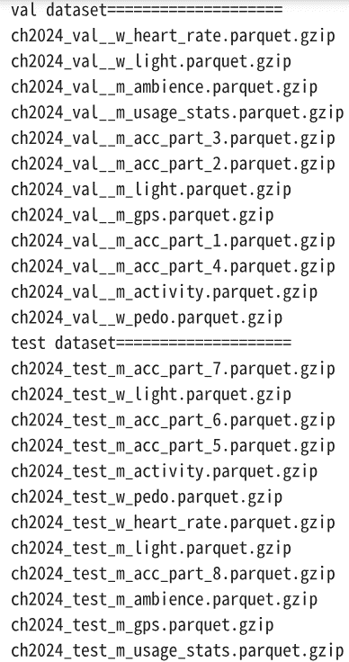
3. Data Pre-processing
Fig. 제출 파일 형식
날짜별 지표!
기준이 하루 단위이다.
Fig. train data 라이브러리 구조
Fig. validation data 라이브러리 구조

Slide 10
3. Data Pre-processing
시간별 지표 (측정 주파수, 즉 측정 시점이 각 데이터마다 모두 다름)
기준이 초/분 단위이다.
Fig. 제출 파일 형식
Fig. train data 라이브러리 구조
Fig. validation data 라이브러리 구조

Slide 11
3. Data Pre-processing
Fig. 제출 파일 형식
모든 User에 대해 Train 데이터(분/초)를 1일 단위로 변경
→ 제출파일과 형식을 맞춰 모델 학습, 평가에 최적화시킨다.
Fig. train data 라이브러리 구조
Fig. validation data 라이브러리 구조

Slide 12
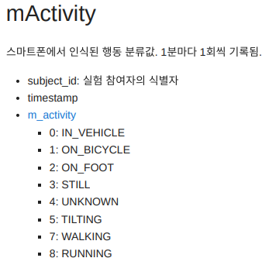
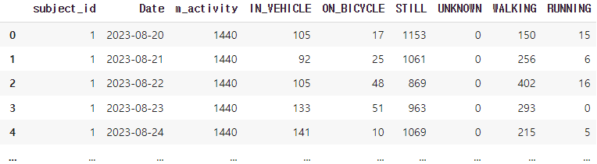
3. Data Pre-processing
하루동안 각 활동을 몇 번 했는지 카운팅
→ 결과적으로 105 row의 dataframe으로 합치는 데 성공

Slide 13
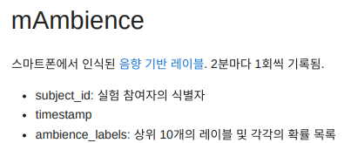
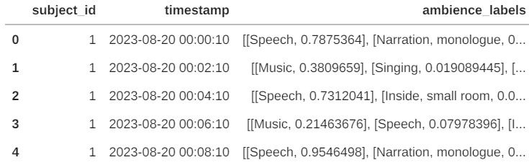
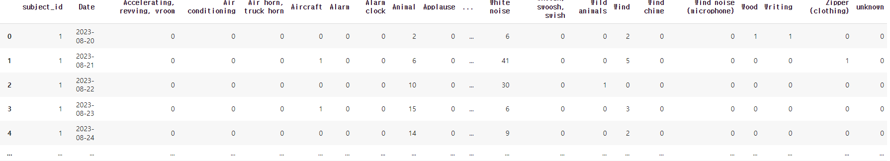
3. Data Pre-processing
Ambience_label 컬럼에 사운드 종류와 해당 사운드일 확률이 리스트 형식으로 들어가 있다.
하루에 사운드 종류별로 몇 번씩 인식되었는지 데이터프레임으로 바꿔주었다.

Slide 14
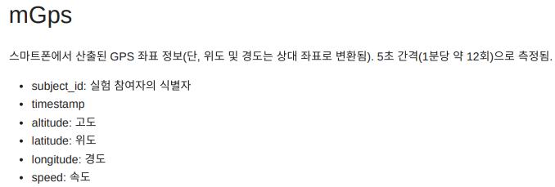
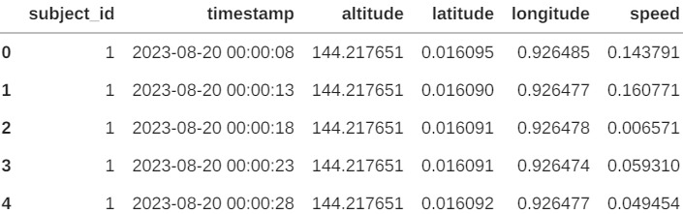
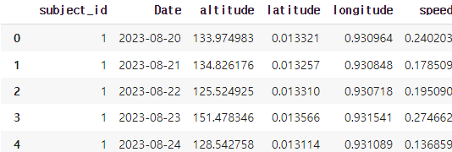
3. Data Pre-processing
Timestamp 컬럼을 대체할 Date컬럼 만든다(형식은 %Y-%m-%d),
subject_id, Date로 묶어주고 고도,위도, 경도, 속도의 하루치 평균을 구해준다

Slide 15
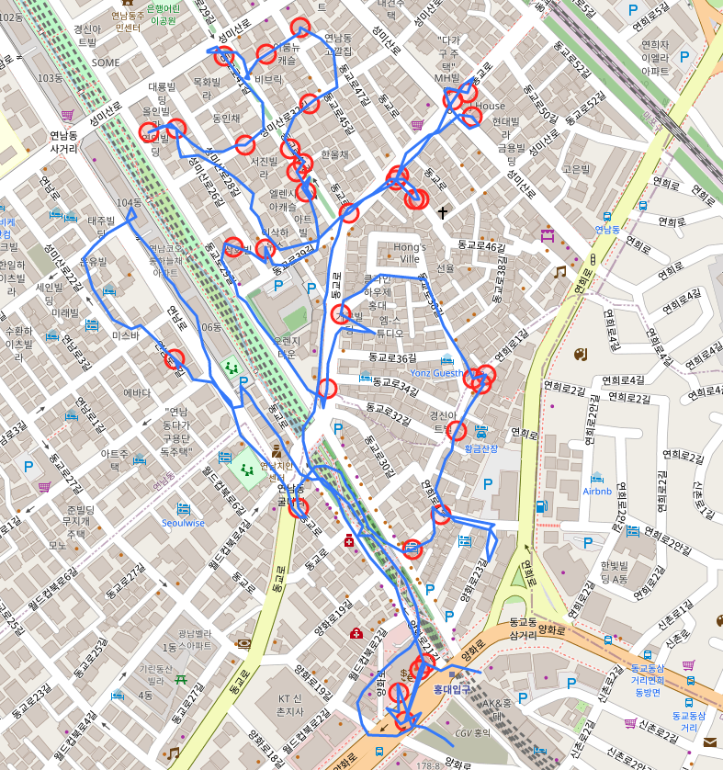
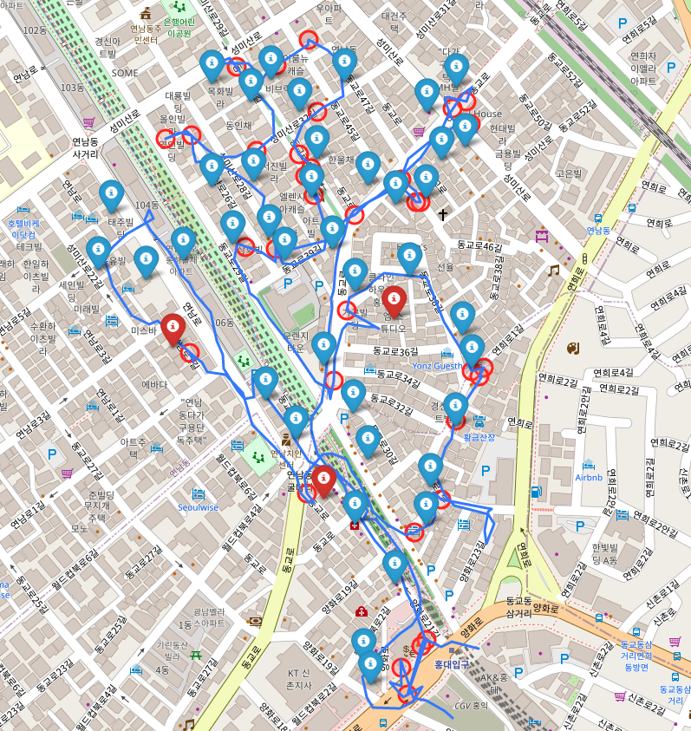
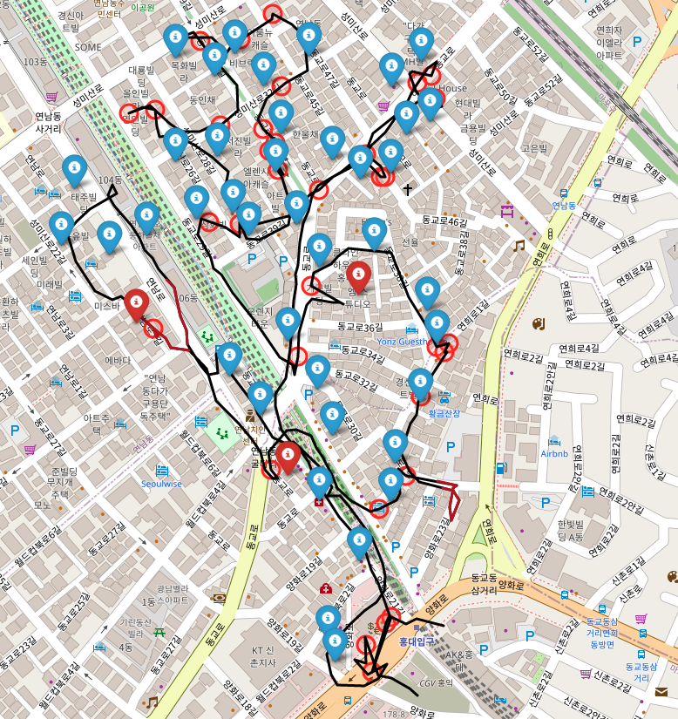
3. Data Pre-processing
추후 파이썬의 folium 모듈을 사용하여 분석 준비 중
(평가 지표와 상당한 수준의 상관 관계를 가짐)
User의 이동 동선으로 부터 장기간 머무른 장소, 이동 거리 파악 가능
→ 사용자의 행동 패턴 인식 가능

Slide 16
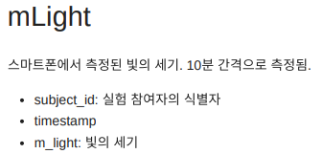
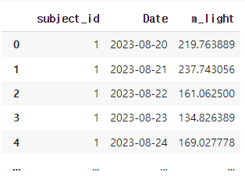
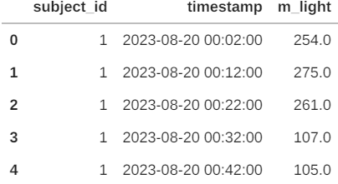
3. Data Pre-processing
Timestamp 컬럼을 대체할 Date컬럼 만든다(형식은 %Y-%m-%d),
subject_id, Date로 묶어주고 m_light의 하루치 평균을 구해준다

Slide 17
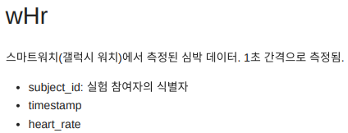
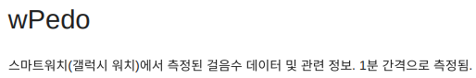
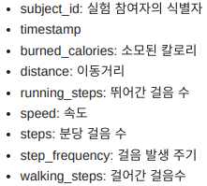
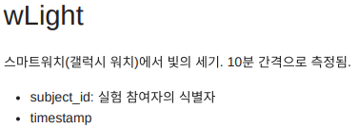
3. Data Pre-processing
…
나머지 wHr(심박 데이터), wPedo(걸음 수 데이터), wLight(스마트워치에서 빛의 세기)도
위와 동일하게 날짜별 데이터 프레임으로 바꿔주었다.

Slide 18
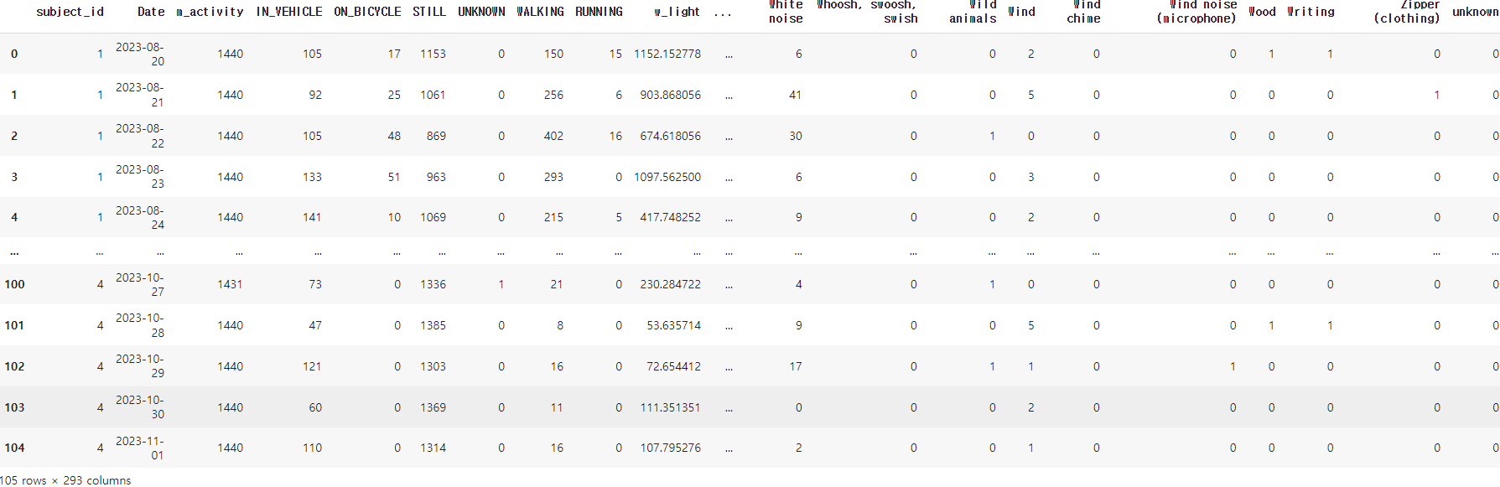
3. Data Pre-processing
위에서 만든 dataframe들을 subject_id, date를 기준으로 merge시켜주어서
통합된 validation dataframe을 만들었다. (105 row, 293 columns)
테스트 데이터 또한 위와 동일한 방식으로 병합, 형식을 맞춰줬다.

Slide 19
4. Next Plan
현재 가장 큰 문제점!
“train, validation, test에 겹치는 데이터(features)가
m_activity, m_acc, m_gps, heart_rate 밖에 없다는 것”
m_activity
m_acc
m_gps
heart_rate
한 User에 대해
나머지 Features들을 예측하는 ML 모델
(Regression)
나머지
daily feature 예측
머신러닝 모델을 통해 4개의 값을 기반으로 나머지 Feature들의 값을 예측하고,
그 결과로 얻은 나머지 Features들로 한 User의 하루 동안 모든 특성을 데이터 프레임화 가능
→ 이를 기반으로 학습 시에 더 높은 예측 성능 기대 가능

Slide 20
4. Next Plan
현재 가장 큰 문제점!
“train, validation, test에 겹치는 데이터(features)가
m_activity, m_acc, m_gps, heart_rate 밖에 없다는 것”
Validation
Data
(Input)
Classification
Machine Learning
직접적으로
평가 지표 예측
Validation 및 테스트 데이터에는 수면의 질이나 효율성에 영향을 미칠 것으로 보이는 light, 음향에 관련된 데이터가 추가되었다.
→ 따라서 Q1~S4 지표 중 light, 음향에 높은 상관성을 갖는 지표는 validation데이터로만 학습을 진행하므로써 더 정확하게 예측할 수 있을 수 있다.

Slide 21
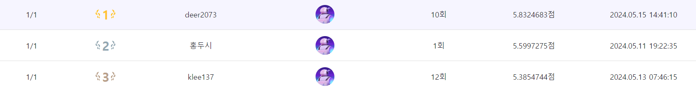
4. Next Plan
Validation
Data
(Input)
Classification
Machine Learning
직접적으로
평가 지표 예측
실제로 validation 데이터만으로 모델 학습, 평가를 진행한 결과 현재 리더보드에서 1등을 기록!
모델학습 및 평가는 automl 라이브러리인 pycaret을 통해 logistic regression 모델을 선택해 진행!

Slide 22
4. Next Plan
1.
Train Data 병합 이후 겹치는 2개 칼럼에 대해서 모델 학습, 성능 평가
5월 4주차까지 데이터 프레임 최적화 완료, 이후 모델 학습 진행
2.
Test/Validation에 기존 Train Data를 기반으로 없는 칼럼을 예측하는 모델 설계, 이후 칼럼 추가 후에 최종 모델 학습, 성능 평가
1번 계획 이후 동시에 함께 진행
3.
위 2가지 케이스에 대해 모델 최적화, 논문 작성 준비
시험 기간 이전까지 성능 향상, 모델 선택 이후 논문 초안 작성 시작

Slide 23
THANK YOU
지금까지 발표 들어 주셔서 감사합니다

